Slide 1
Отечественная война 1812 года.

Slide 2
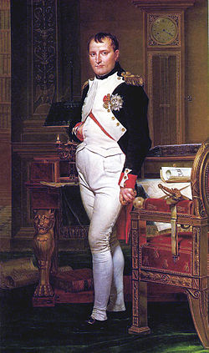

Slide 3
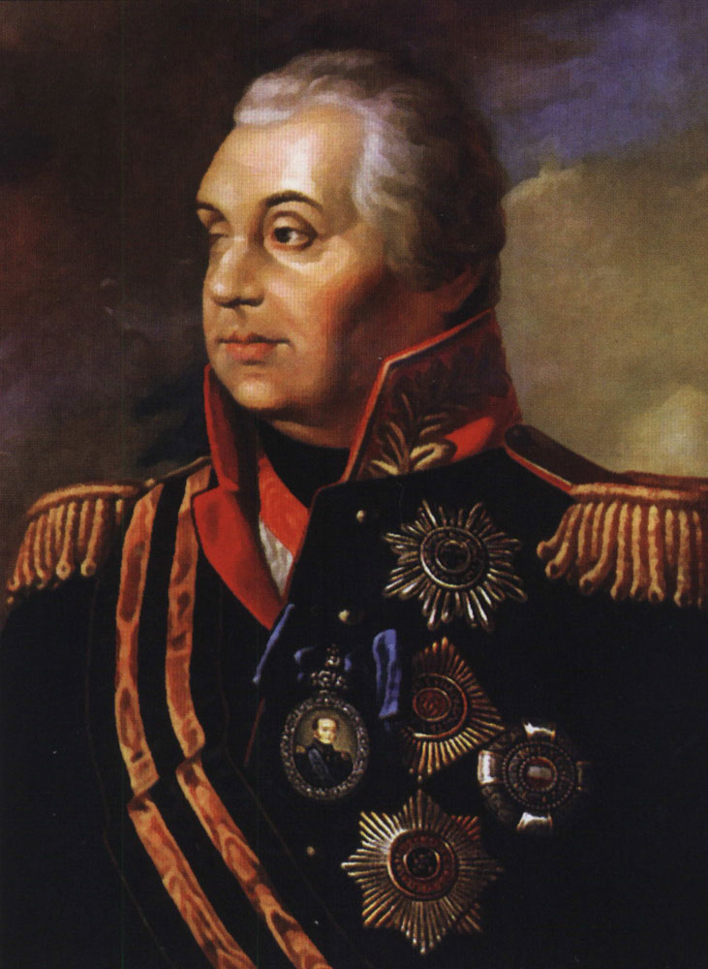

Slide 4
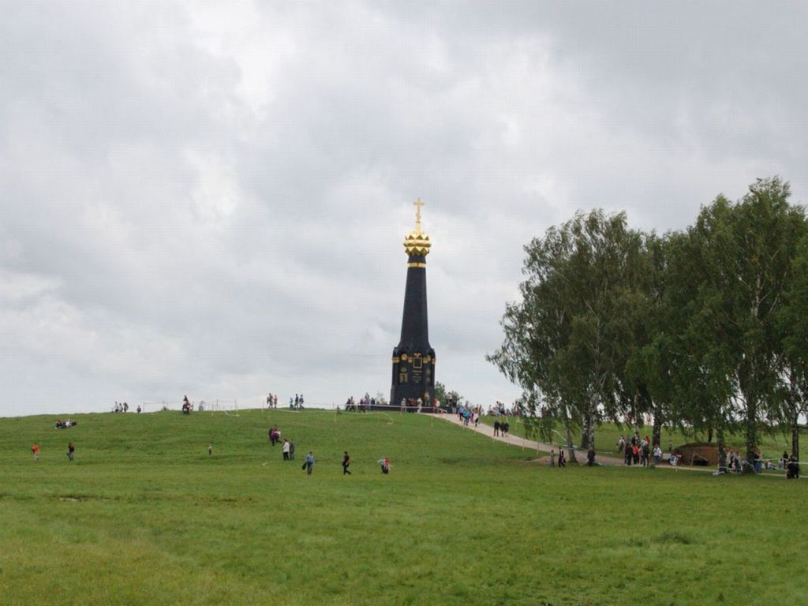
Бородинское поле

Slide 5
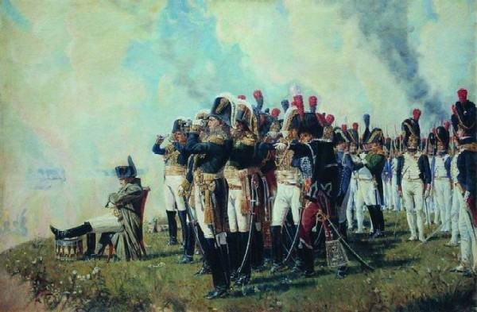
Бородино

Slide 6
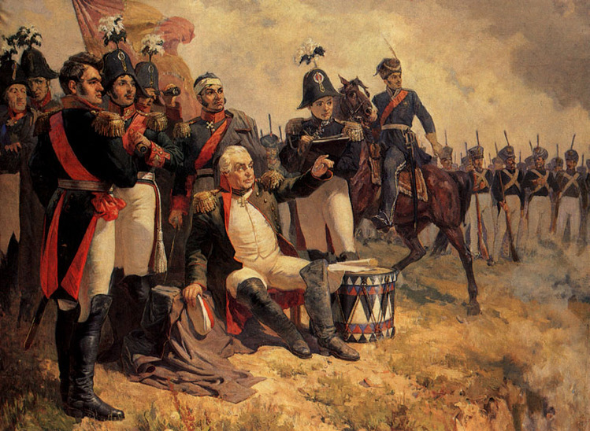

Slide 7
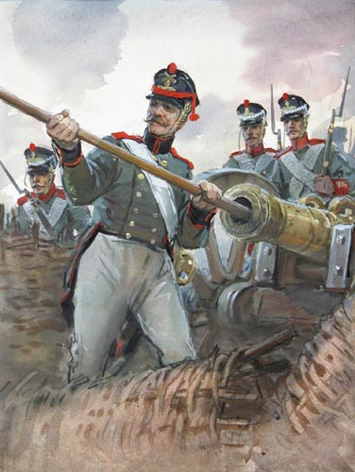

Slide 8
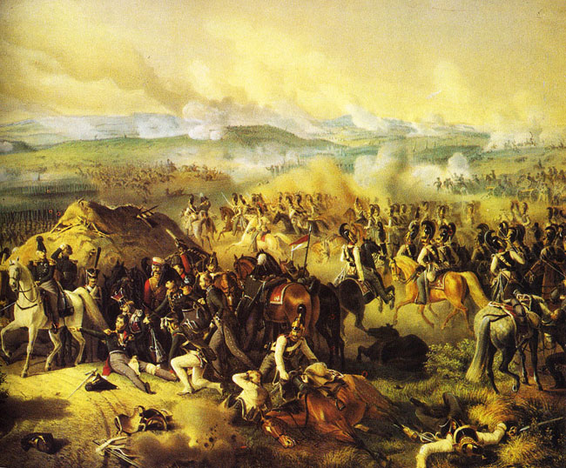
Бородинское сражение

Slide 9
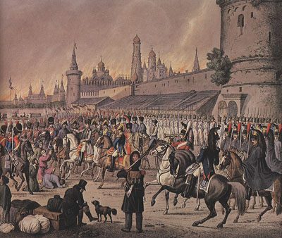
Вступление армии Наполеона в Москву.

Slide 10
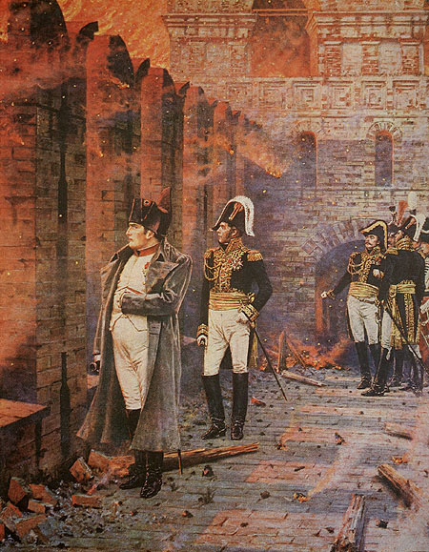

Slide 11
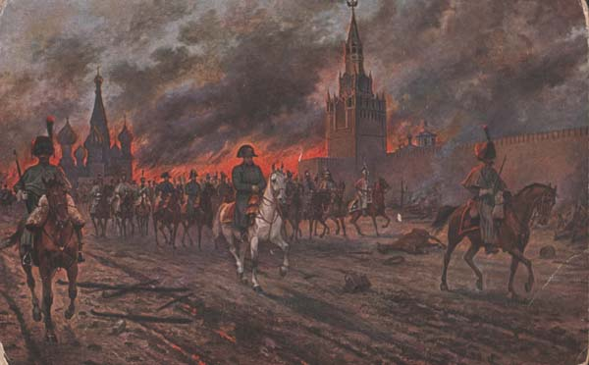

Slide 12
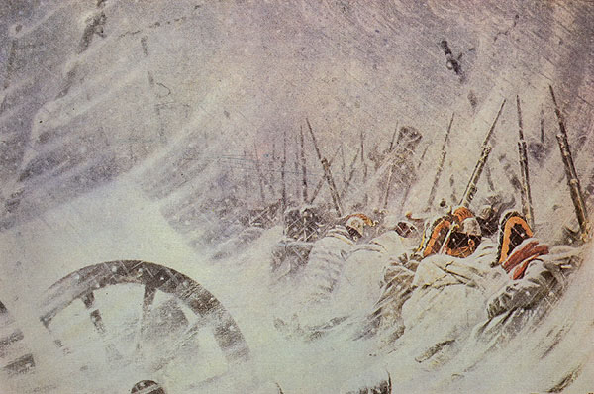
Отступление войск Наполеона

Slide 13
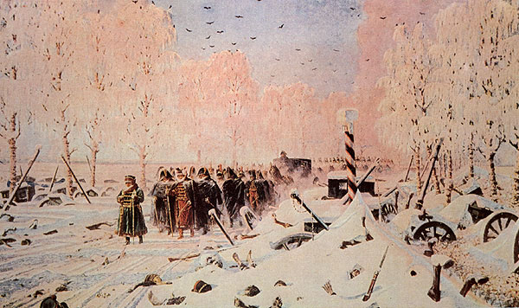

Slide 14
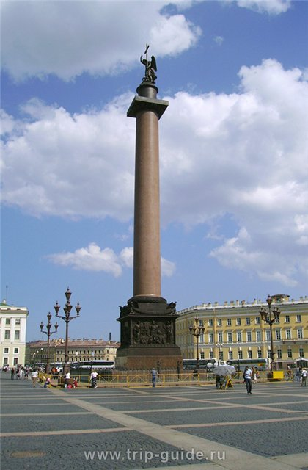

Slide 15
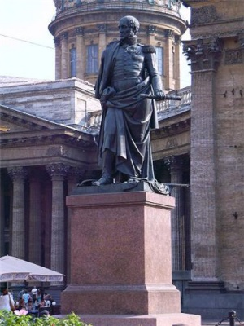
Памятник Барклаю де Толли у Казанского собора в Санкт- Петербурге

Slide 16
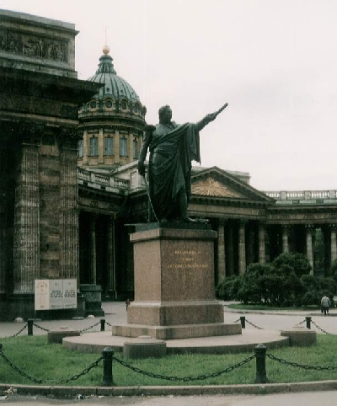
Памятник М.И. Кутузову у Казанского собора в Санкт-Петербурге.

Slide 17
